Slide 1


区块链智能合约开发
中山大学
数据科学与计算机学院

Slide 2
目录
智能合约及平台简介
以太坊基本操作及原理
Solidity语言
联盟链智能合约（Fabric）
为智能合约构造图形交互

Slide 3
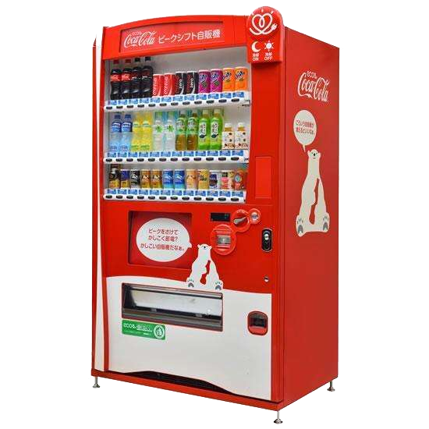
智能合约及平台简介
智能合约概念
“一个智能合约是一套以数字形式定义的承诺（promises），包括合约参与方可以在上面执行这些承诺的协议。”
——尼克·萨博，1993
事件驱动
自动执行
价值转移
中心化，出错难以追溯
大额交易不可靠

Slide 4

智能合约及平台简介
中心化程序

Slide 5
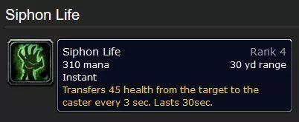
智能合约及平台简介
2010年，16岁的V神愤怒的删除了《魔兽世界》客户端，因为暴雪在3.10补丁中移除了术士的技能“生命虹吸”。
对此， V神在暴雪官方论坛提出抗议，没有收获任何官方答复。他意识到了网络游戏“中心化管理”的弊端：游戏的拥有者是暴雪，他们可以不问玩家意见，随意修改游戏内容。
他决定放弃这款游戏，尽管他已经在他的术士身上花费了3年心血

Slide 6
智能合约及平台简介
中心化程序
Vitalik Buterin：I happily played World of Warcraft during 2007-2010, but one day Blizzard removed the damage component from my beloved warlock's Siphon Life spell. I cried myself to sleep, and on that day I realized what horrors centralized services can bring. I soon decided to quit.
——https://about.me/vitalik_buterin

Slide 7

智能合约及平台简介
维塔利克·布特林出生在俄罗斯的一个IT家庭，他的父母都在莫斯科的一所大学中从事计算机科研工作，
4岁那年，父亲送给他了人生中的第一台计算机，从此以后，他最喜欢的玩具就变成了Excel

Slide 8
智能合约及平台简介
升上三年级之后，被学校分到了专为天才儿童准备的尖子班
开始试着自己编写游戏程序了，成品包括一个模拟弹球在房间中运动轨迹的小程序，改造版的《太空侵略者》，以及一款中世纪奇幻主题的战棋游戏。
2007年的时候，他和身边的很多同龄人一样，沉迷于暴雪出品的网络游戏《魔兽世界》，一玩就是一整天。

Slide 9
智能合约及平台简介
读高中的维塔利克开始给一个以比特币为主题的网站写博文日志赚稿费，每篇稿酬是5比特币，在当时的价值是不到4美元。
站上署名“维塔利克·布特林”的文章越来越多。他开始在文章的末尾加上自己的比特币钱包地址，并声称一旦收到足够的捐款，他就会继续写下一篇文章。这让他收获大量的比特币，虽然当时的比特币还不怎么值钱。

Slide 10

智能合约及平台简介
创办了行业杂志《Bitcoin Magazine》（比特币杂志）

Slide 11
智能合约及平台简介
到滑铁卢大学读书，但过了半年多，他发现自己没办法兼顾学业与比特币的研究。维塔利克选择了一条很多IT领袖走过的老路：辍学
财富自由：2013年的比特币的价值，已经从当时的不到1美元猛增到了近1000美元一枚
意识到了比特币在先天的设计上就有一些无法突破的局限性。他曾在官方论坛与比特币高层管理人员提出改进建议，但和《魔兽世界》经历过的事情一样，他的建议没有收到任何答复

Slide 12
智能合约及平台简介
2013年公布了他的宏伟计划，并发表初版《以太坊白皮书》，这时候的他年仅19岁。
在白皮书中，他肯定了比特币网络“分布式数据库”的伟大理念，但也指出它的缺点：扩展性不足，只有比特币一种符号。而以太坊则可以视为一台分布式的电脑，任何人都可以在以太坊上传和执行应用程序，矿工们就像是负责计算的CPU，共同组成一个去中心化的世界计算机。

Slide 13
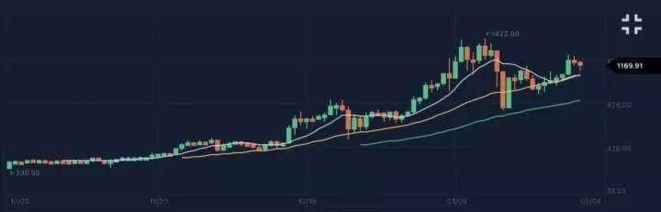
智能合约及平台简介
2017年3月开始，以太币价值忽然一路高歌猛进，从不到10美元的价格一路飙升至6月的250美元。

Slide 14

智能合约及平台简介
2017年6月，俄罗斯总统普京本人在圣彼得堡的国际经济论坛上亲自接见了这位出生在俄罗斯的年轻人。

Slide 15
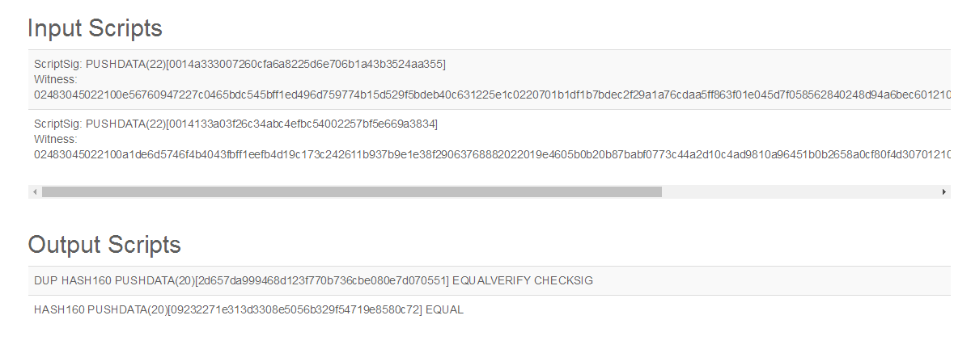

智能合约及平台简介
比特币中的脚本（非图灵完备）
非图灵完备
对比特币进行改良？

Slide 16

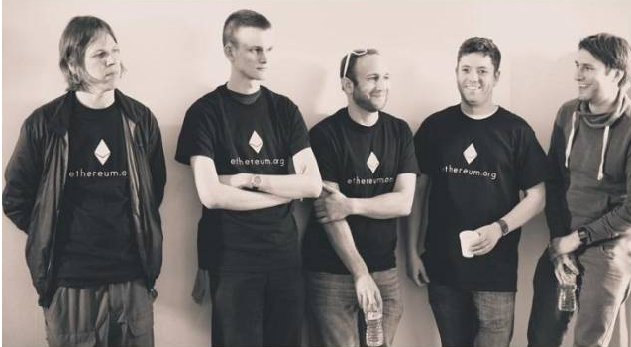
智能合约及平台简介
以太坊（Ethereum）
开源的
分布式的
基于区块链的智能合约平台
无需审查及第三方干扰
智能合约引擎EVM
Ethereum Virtual Machine

Slide 17
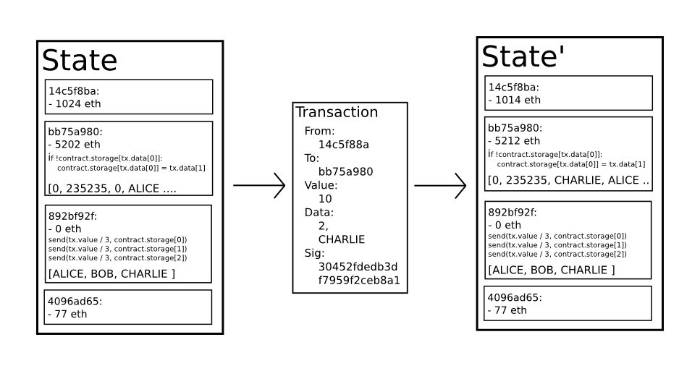
智能合约及平台简介
以太坊（Ethereum）
重要思路：通过区块链交易进行系统的状态转换。

Slide 18
智能合约及平台简介
区块链智能合约
去中心化执行
不可篡改
可回溯
区块链数据
区块链数据
区块链数据
智能
合约
执行
结果
智能
合约
执行
结果
智能
合约
执行
结果
节点
节点
节点
买电影票

Slide 19
智能合约及平台简介
区块链数据
区块链数据
区块链数据
智能合约:
Contract Ticket {
if (msg==“buy”)
msg.sender.money -= 1;
msg.sender.ticket += 1;
cinema.money +=1;
cinema.ticket -=1;
}
执行结果：
人：钱-1，票+1
影院：钱+1，票-1
智能
合约
执行
结果
智能
合约
执行
结果
节点
节点
节点
买电影票

Slide 20
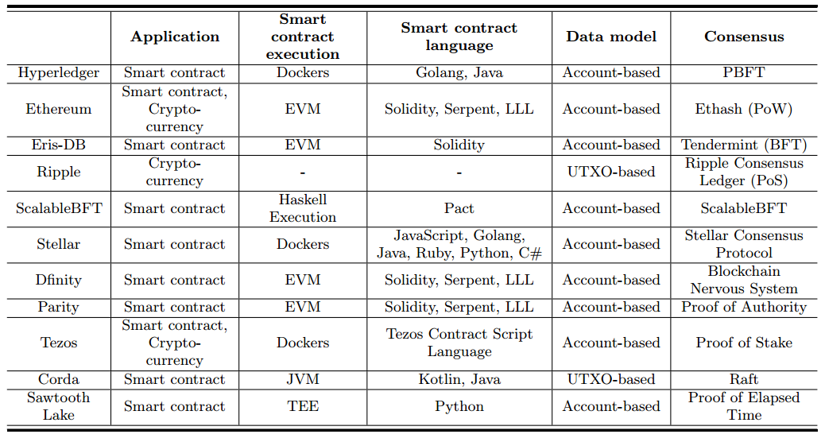
智能合约及平台简介
区块链智能合约平台
(Tien Tuan Anh Dinh, Ji Wang, Gang Chen, Rui Liu, Beng Chin Ooi, and Kian-Lee Tan. 2017. BLOCKBENCH: A Framework for Analyzing Private Blockchains. In Proceedings of the 2017 ACM International Conference on Management of Data. ACM, 1085–1100 )

Slide 21
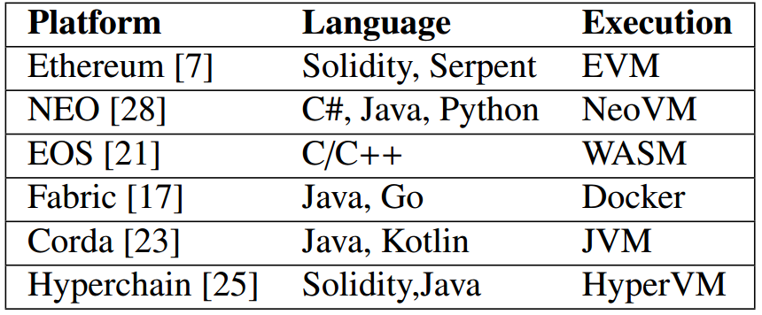
智能合约及平台简介
区块链智能合约平台
比较出名的

Slide 22
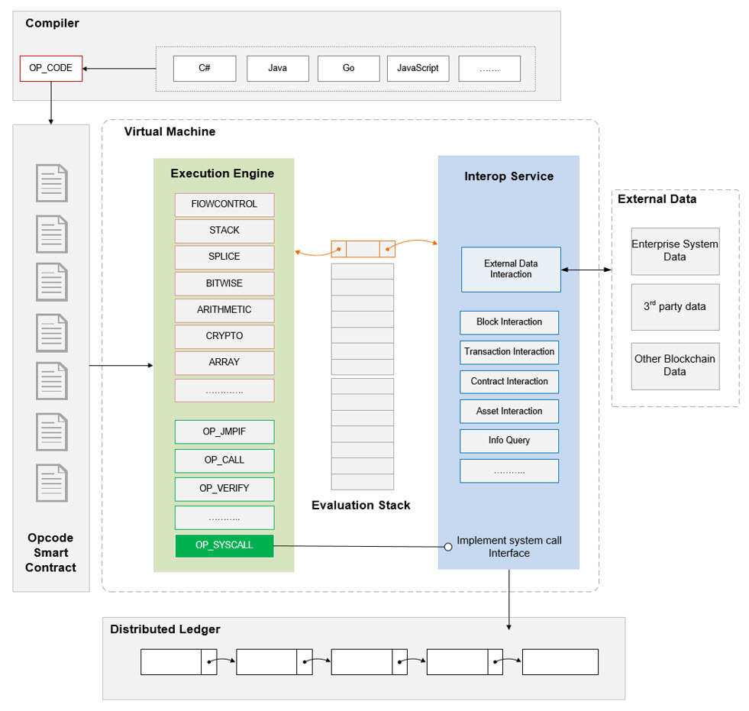
智能合约及平台简介
NEO
“中国以太坊”
dBFT共识机制
合约运行在NEO VM
智能合约编写支持 C#、VB.Net、F#、Java、Kotlin、Python

Slide 23
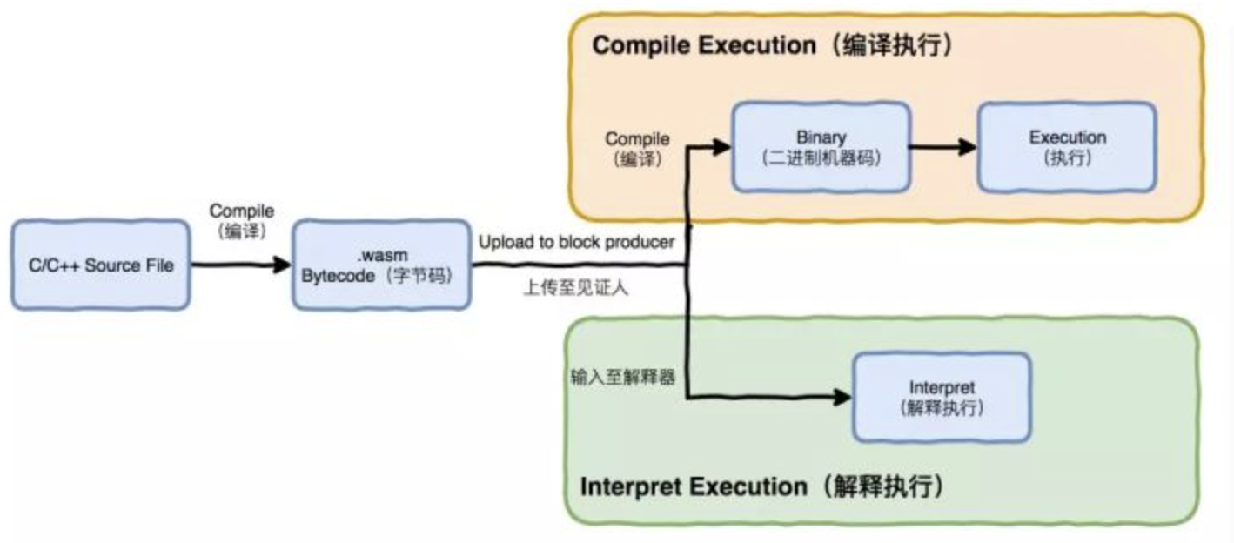
智能合约及平台简介
EOS
DPoS共识机制
开发者抵押代币获取合约运行资源，用户免费
合约通过C++等编写，支持运行在WASM或EVM

Slide 24
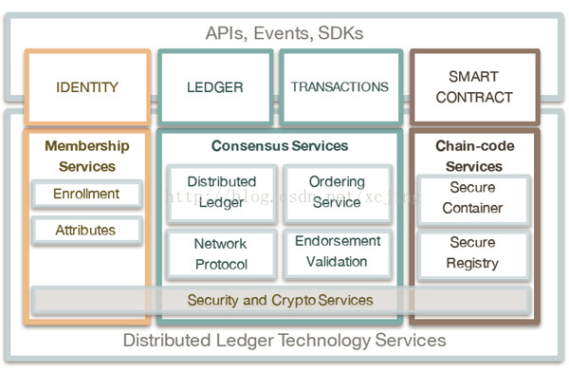
智能合约及平台简介
Hyperledger Fabric
联盟链
可进行成员管理
智能合约称为chaincode
合约运行在docker中
可采用Go、Java、Node.js语言编写

Slide 25
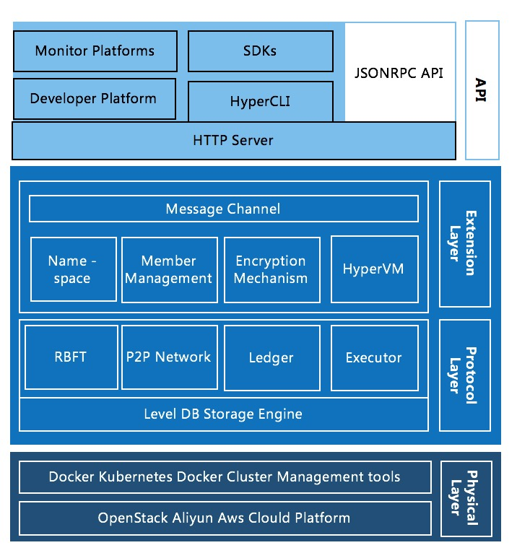
智能合约及平台简介
Hyperchain
联盟链
可进行成员管理
共识机制rBFT
合约运行在HyperVM
支持Solidity Java语言

Slide 26
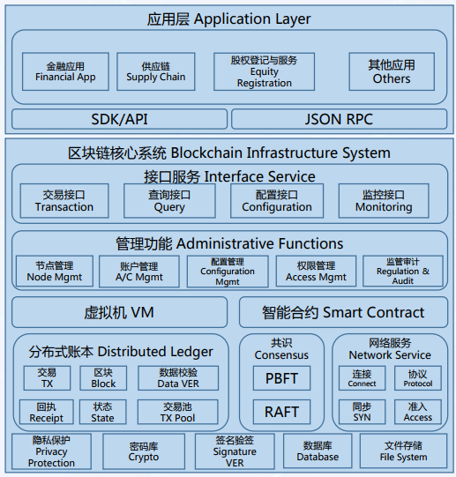
智能合约及平台简介
FISCO-BCOS
联盟链
微众银行背景
可进行成员管理
共识机制PBFT RAFT
合约运行在VM
支持Solidity语言

Slide 27
智能合约及平台简介
参考网站
杨保华：https://github.com/yeasy/blockchain_guide 多人共同维护的入门手册
谈国鹏：http://www.8btc.com/author/16692 在实战中附加许多基础知识的讲解
李赫：http://blog.csdn.net/sportshark/article/list/3 既有搭私链实战，又有代码分析
Ethereum (ETH) Blockchain Explorer https://etherscan.io/
EthFans | 以太坊爱好者 https://ethfans.org/
The ethereum node explorer https://ethernodes.org/network/1
State of the Ðapps https://www.stateofthedapps.com/

Slide 28
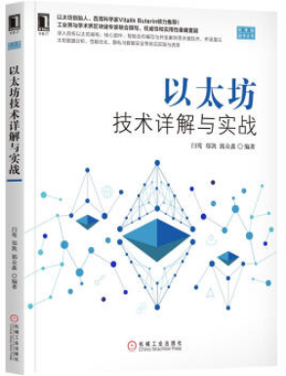
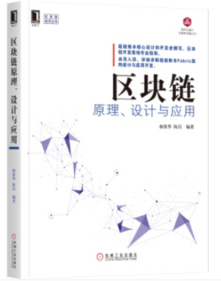
智能合约及平台简介
参考书籍
公有链为主
联盟链为主

Slide 29
智能合约及平台简介
推荐视频
https://pan.baidu.com/s/1o8qIk10#list/path=%2F
HyperLedger Fabric 0.6：
谈谈区块链（03）：hyperledger入门 --〉难度：**
谈谈区块链（04）：hyperledger初级开发指南 --〉难度：***
以太坊：
谈谈区块链（05）：深入浅出以太坊 --〉难度：***
谈谈区块链（08）：以太坊分叉和以太币买卖 --〉难度：**
谈谈区块链（09）：以太坊智能合约入门 --〉难度：***
谈谈区块链（10）：以太坊中的Events和Logs --〉难度：****
谈谈区块链（11）：以太坊web3.js详解 --〉难度：***

Slide 30
目录
智能合约及平台简介
以太坊基本操作及原理
Solidity语言
联盟链智能合约（Fabric）
为智能合约构造图形交互

Slide 31
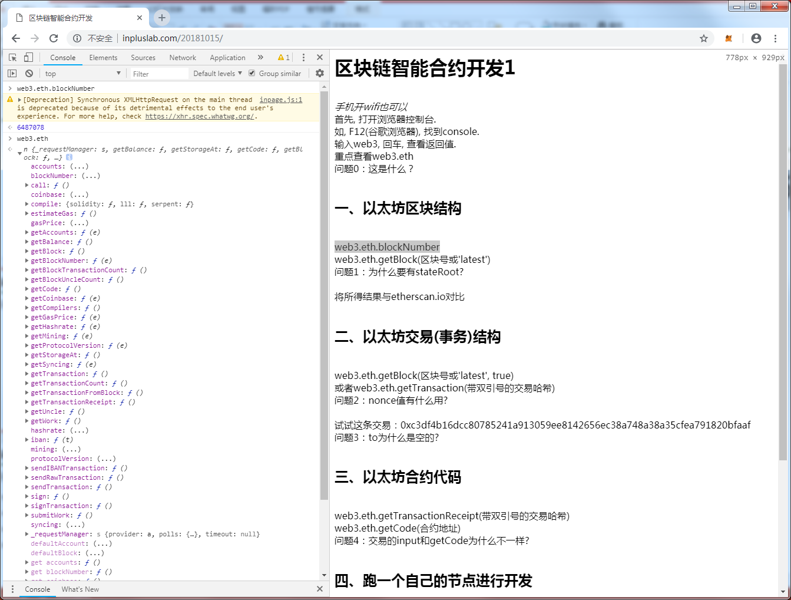
以太坊基本操作及原理
打开 inpluslab.com/20181015/

Slide 32
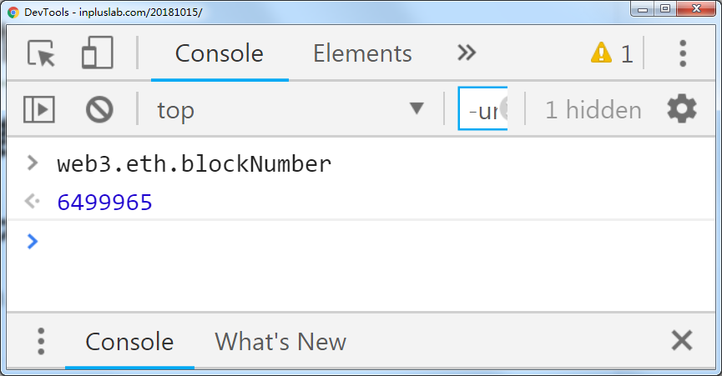
以太坊基本操作及原理
以太坊区块结构
获取当前以太坊区块号

Slide 33
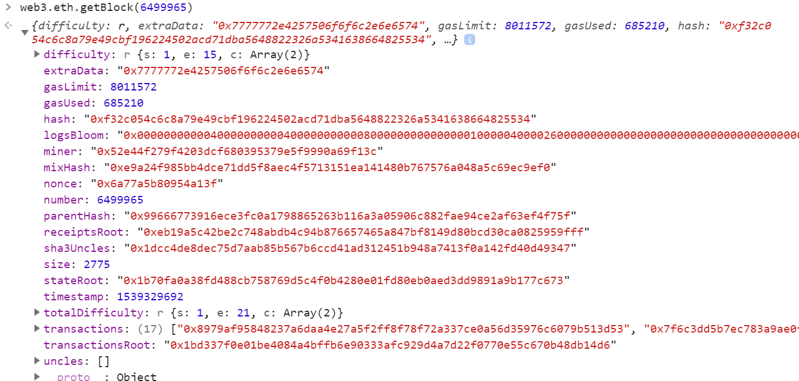
以太坊基本操作及原理
以太坊区块结构
获取最新区块

Slide 34
以太坊基本操作及原理
以太坊区块结构
问题：为什么要有stateRoot?
获取最新区块

Slide 35
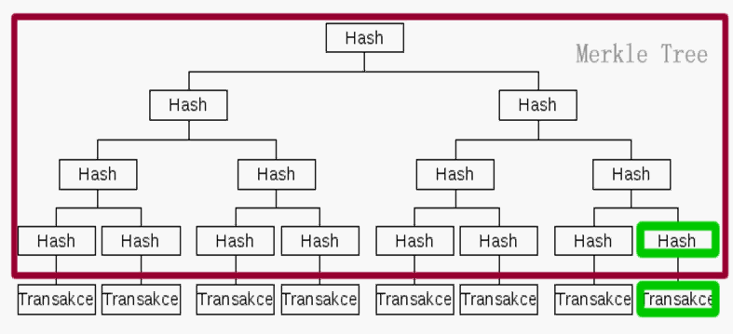
以太坊基本操作及原理
以太坊账户结构
比特币中采用Merkle Tree对交易不断哈希获得根部

Slide 36
以太坊基本操作及原理
以太坊账户结构
外部账户：由私钥来控制，是由用户实际控制的账户。每个外部账户拥有一对公私钥，这对密钥用于签署交易，它的地址由公钥决定。外部账户不能包含智能合约代码。
合约账户：包含合约代码的账户。合约账户不由用户控制，而是由合约代码控制。通过区块链上的交易进行创建、调用、销毁。因此“智能”。

Slide 37
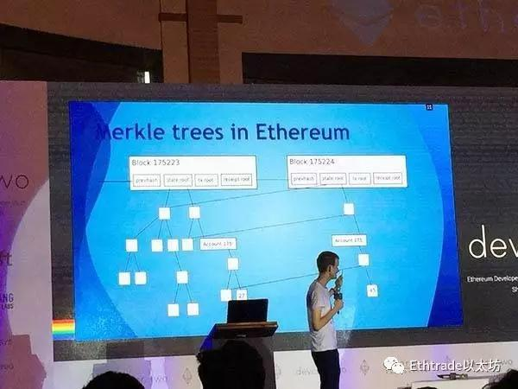
以太坊基本操作及原理
以太坊账户结构

Slide 38
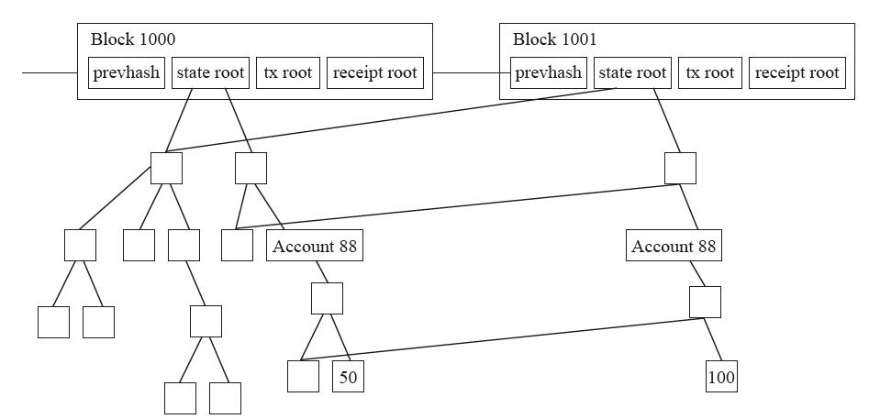
以太坊基本操作及原理
以太坊账户结构

Slide 39
以太坊基本操作及原理
以太坊账户结构
以太坊采用Merkle Patricia Tree对账户信息哈希
人+合约的存储信息->Worldstate
延伸概念：Radix Tree、RLP编码、Merkle Patricia Tree
问题：为什么要有stateRoot?

Slide 40
以太坊基本操作及原理
以太坊账户结构
以太坊采用Merkle Patricia Tree对账户信息哈希
人+合约的存储信息->Worldstate
延伸概念：Radix Tree、RLP编码、Merkle Patricia Tree
问题：为什么要有stateRoot?
方便节点间状态的互相验证，保证在交易的每个区块（每时每刻），所有节点的状态是一致的。

Slide 41
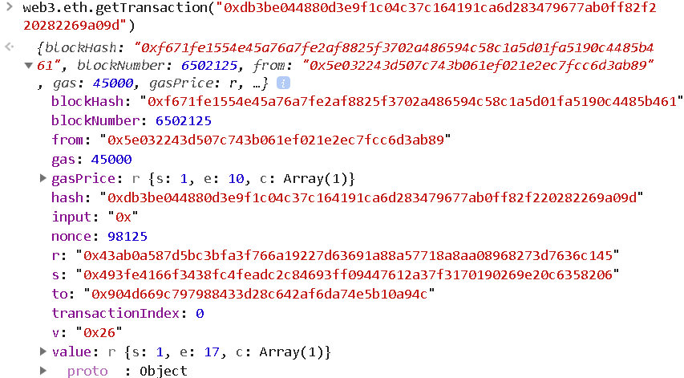
以太坊基本操作及原理
以太坊交易(事务)结构
问题：nonce值有什么用？
获取最新交易

Slide 42
以太坊基本操作及原理
以太坊交易(事务)结构
from：交易发送者的地址；
to：交易接收者的地址；
value：发送者要转移给接收者的以太币数量；
data（input）：存在的数据字段，如果存在，则是表明该交易是一个创建或者调用智能合约交易；
Gas Limit（Gas）：表示这个交易允许消耗的最大Gas数量；
GasPrice：表示发送者愿意支付给矿工的Gas价格；
nonce：用来区别同一用户发出的不同交易的标记；
hash：由以上信息生成的散列值（哈希值），作为交易的ID；
r、s、v：交易签名的三个部分，由发送者的私钥对交易hash进行签名生成。

Slide 43
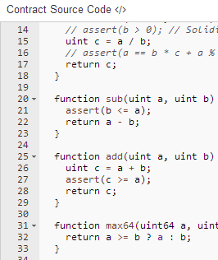
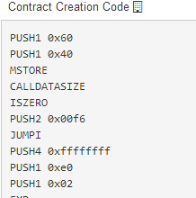
以太坊基本操作及原理
Gas
=>

Slide 44
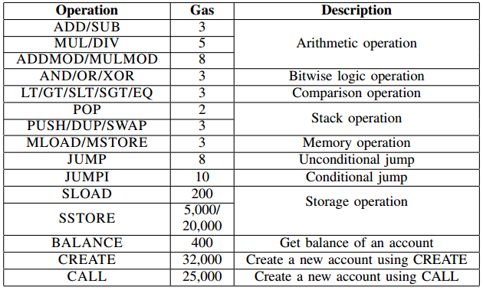
以太坊基本操作及原理
Gas
=>

Slide 45
以太坊基本操作及原理
Gas
=>
问题：Gas，GasPrice，GasLimit，GasUsed的区别?

Slide 46
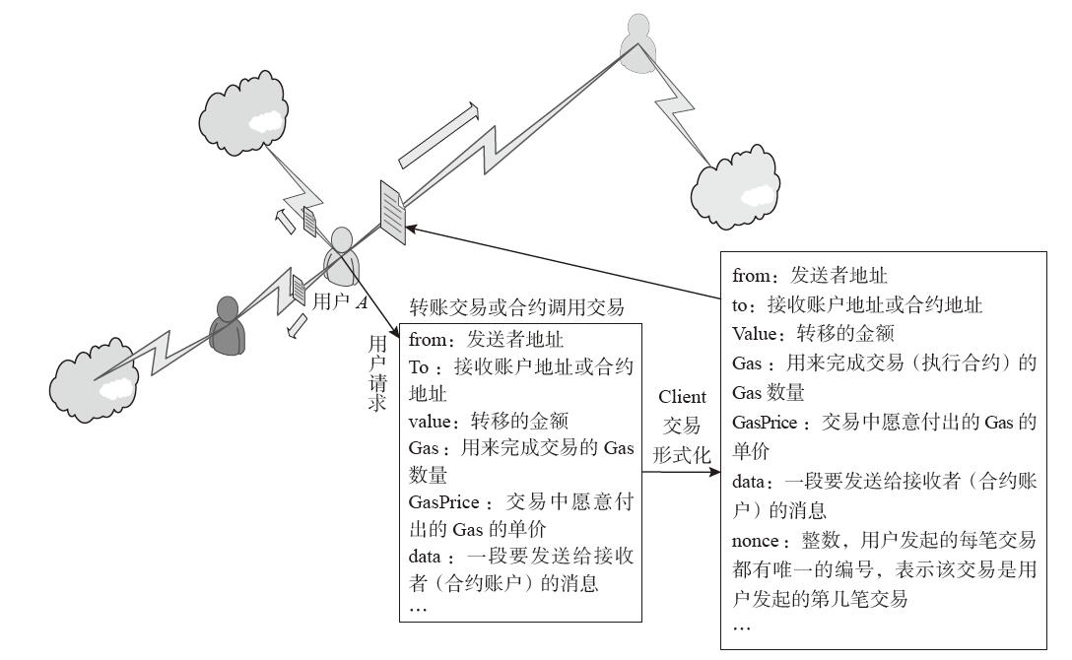
以太坊基本操作及原理
以太坊交易(事务)结构
发起交易
《以太坊技术详解与实战》

Slide 47
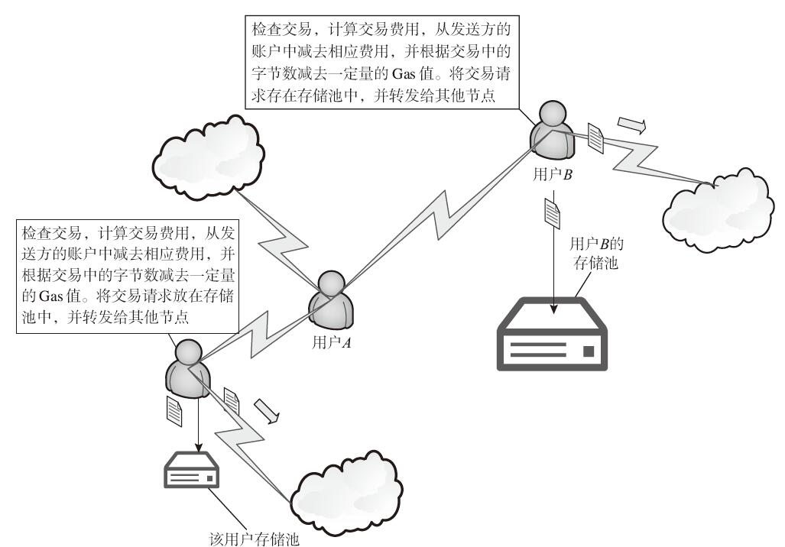
以太坊基本操作及原理
以太坊交易(事务)结构
网络中广播
《以太坊技术详解与实战》

Slide 48
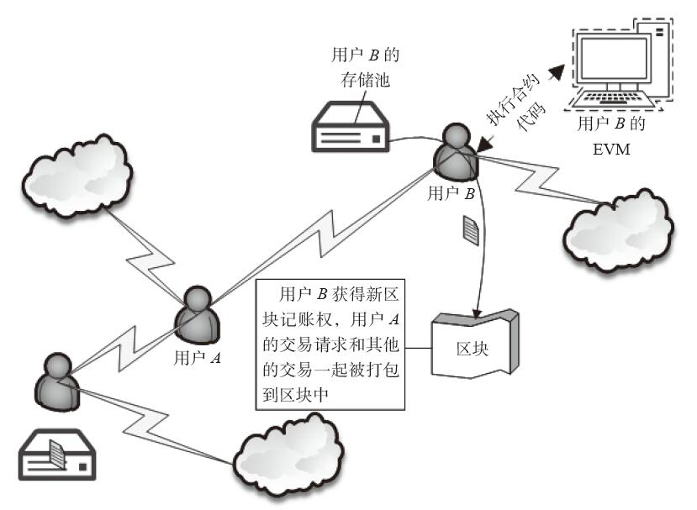
以太坊基本操作及原理
以太坊交易(事务)结构
矿工打包确认
《以太坊技术详解与实战》

Slide 49
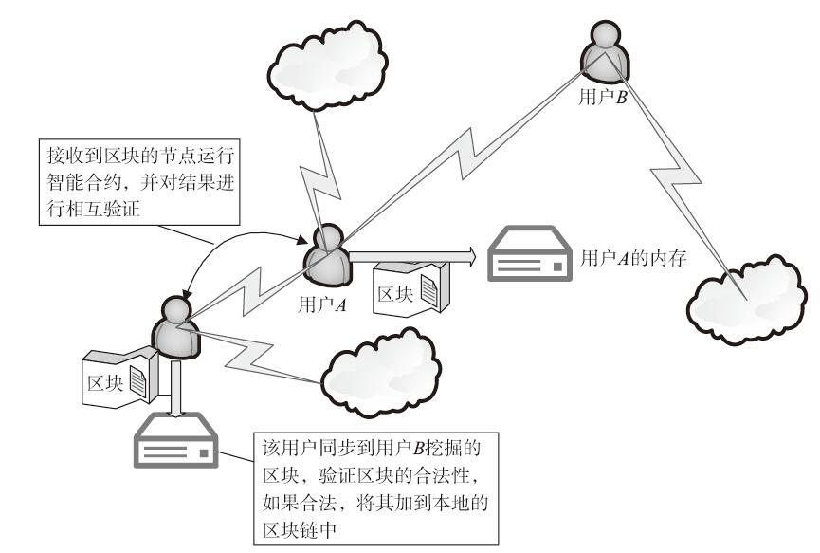
以太坊基本操作及原理
以太坊交易(事务)结构
所有节点验证
《以太坊技术详解与实战》

Slide 50
以太坊基本操作及原理
以太坊交易(事务)结构
交易中的Nonce值
from账户发出交易的次数, 同一账户的交易会被依次确认
问题：nonce值有什么用？

Slide 51
以太坊基本操作及原理
以太坊交易(事务)结构
交易中的Nonce值
from账户发出交易的次数, 同一账户的交易会被依次确认
问题：nonce值有什么用？
区块中的nonce值：挖矿
交易中的nonce值：
确认交易顺序
防止双花
撤销pending中的交易
确定生成的合约地址

Slide 52
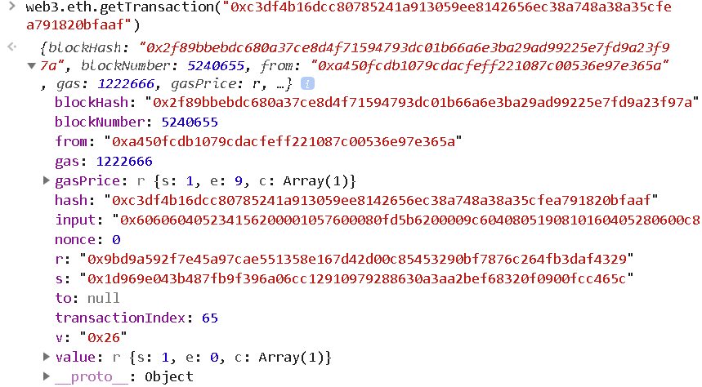
以太坊基本操作及原理
以太坊交易(事务)结构
问题：to为什么是空的?
试试这条交易 0xc3df4b16dcc80785241a913059ee8142656ec38a748a38a35cfea791820bfaaf

Slide 53
以太坊基本操作及原理
以太坊交易(事务)结构
问题：to为什么是空的?
创建以太坊智能合约时，to的地址是空的。，如果为空则意味这是一个创建智能合约的交易

Slide 54
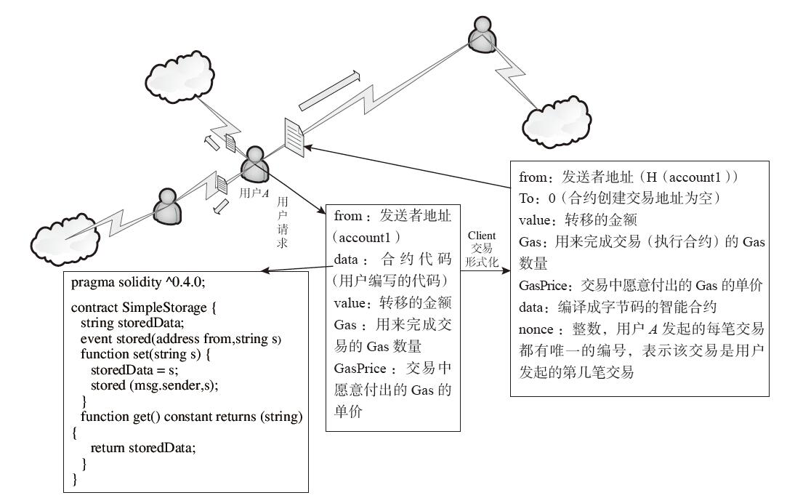
以太坊基本操作及原理
以太坊交易(事务)结构
发起创建合约交易
《以太坊技术详解与实战》

Slide 55
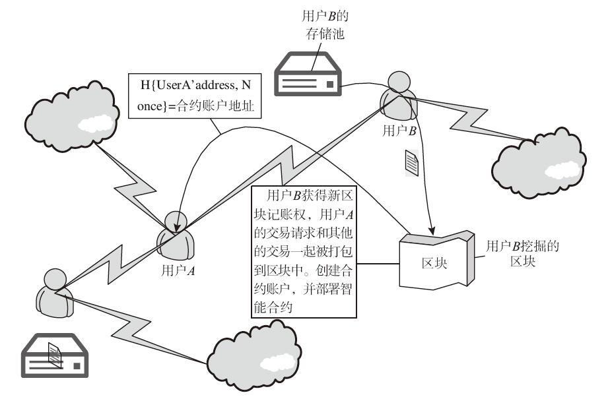
以太坊基本操作及原理
以太坊交易(事务)结构
矿工记账，部署并返回合约地址
《以太坊技术详解与实战》

Slide 56
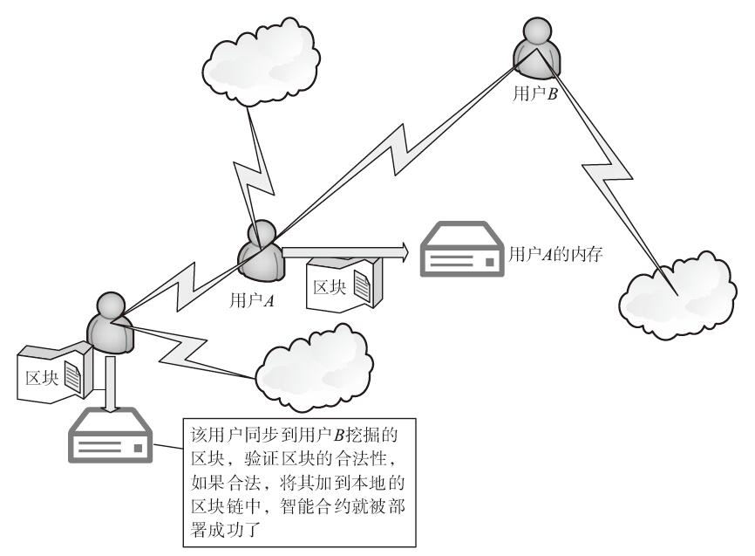
以太坊基本操作及原理
以太坊交易(事务)结构
完成智能合约部署
《以太坊技术详解与实战》

Slide 57
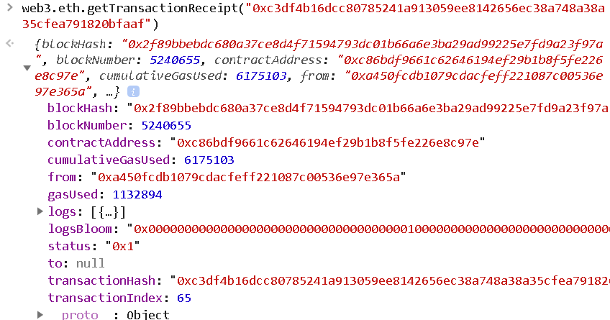
以太坊基本操作及原理
以太坊合约代码
获取合约地址

Slide 58
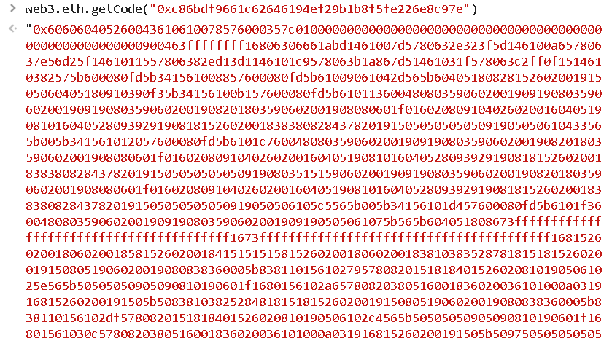
以太坊基本操作及原理
以太坊合约代码
获取合约代码

Slide 59
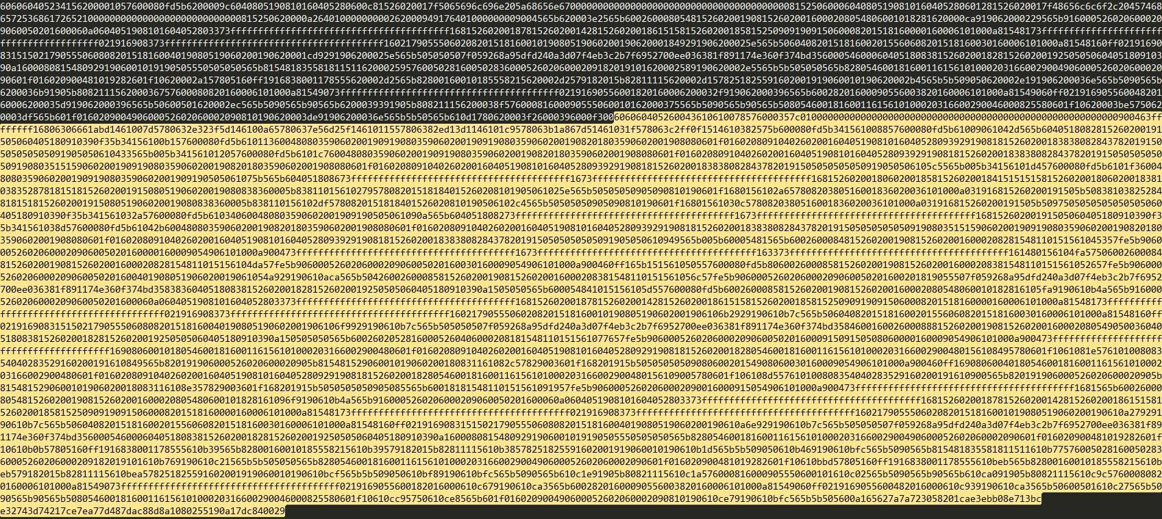
以太坊基本操作及原理
以太坊合约代码
问题：交易的input和getCode为什么不一样?
Contract Code
存在对应地址的代码
eth.getCode()
Creation Code
交易的input
getTrasaction().input
包含与被包含
本质用处不同

Slide 60
以太坊基本操作及原理
运行节点进行开发
为保证演示和同学们同步, windows可以从该网页下载geth.
geth -datadir shuju init genesis.json
geth -datadir shuju -networkid 2018 -rpc -rpcaddr 你的IP -rpccorsdomain "*" console
personal.newAccount("");
personal.unlockAccount(eth.account[0],"");
http://remix.ethereum.org
miner.start(); admin.sleepBlocks(1); miner.stop();

